Slide 1
Экспертная стратегическая сессия
«Обеспечение качества образовательных программ: академические подходы и инновационные решения»
Казахский национальный университет имени аль-Фараби
20 февраля 2025 года
Land management, Environment & SoLId-WastE:
Inside education and business in Central Asia
Разработка микроквалификаций
в рамках проекта LESLIE
Управление земельными ресурсами, окружающей средой и твердыми отходами в образовании и бизнесе Центральной Азии
Болегенова С.А., Шортанбаева Ж.К.

Slide 2
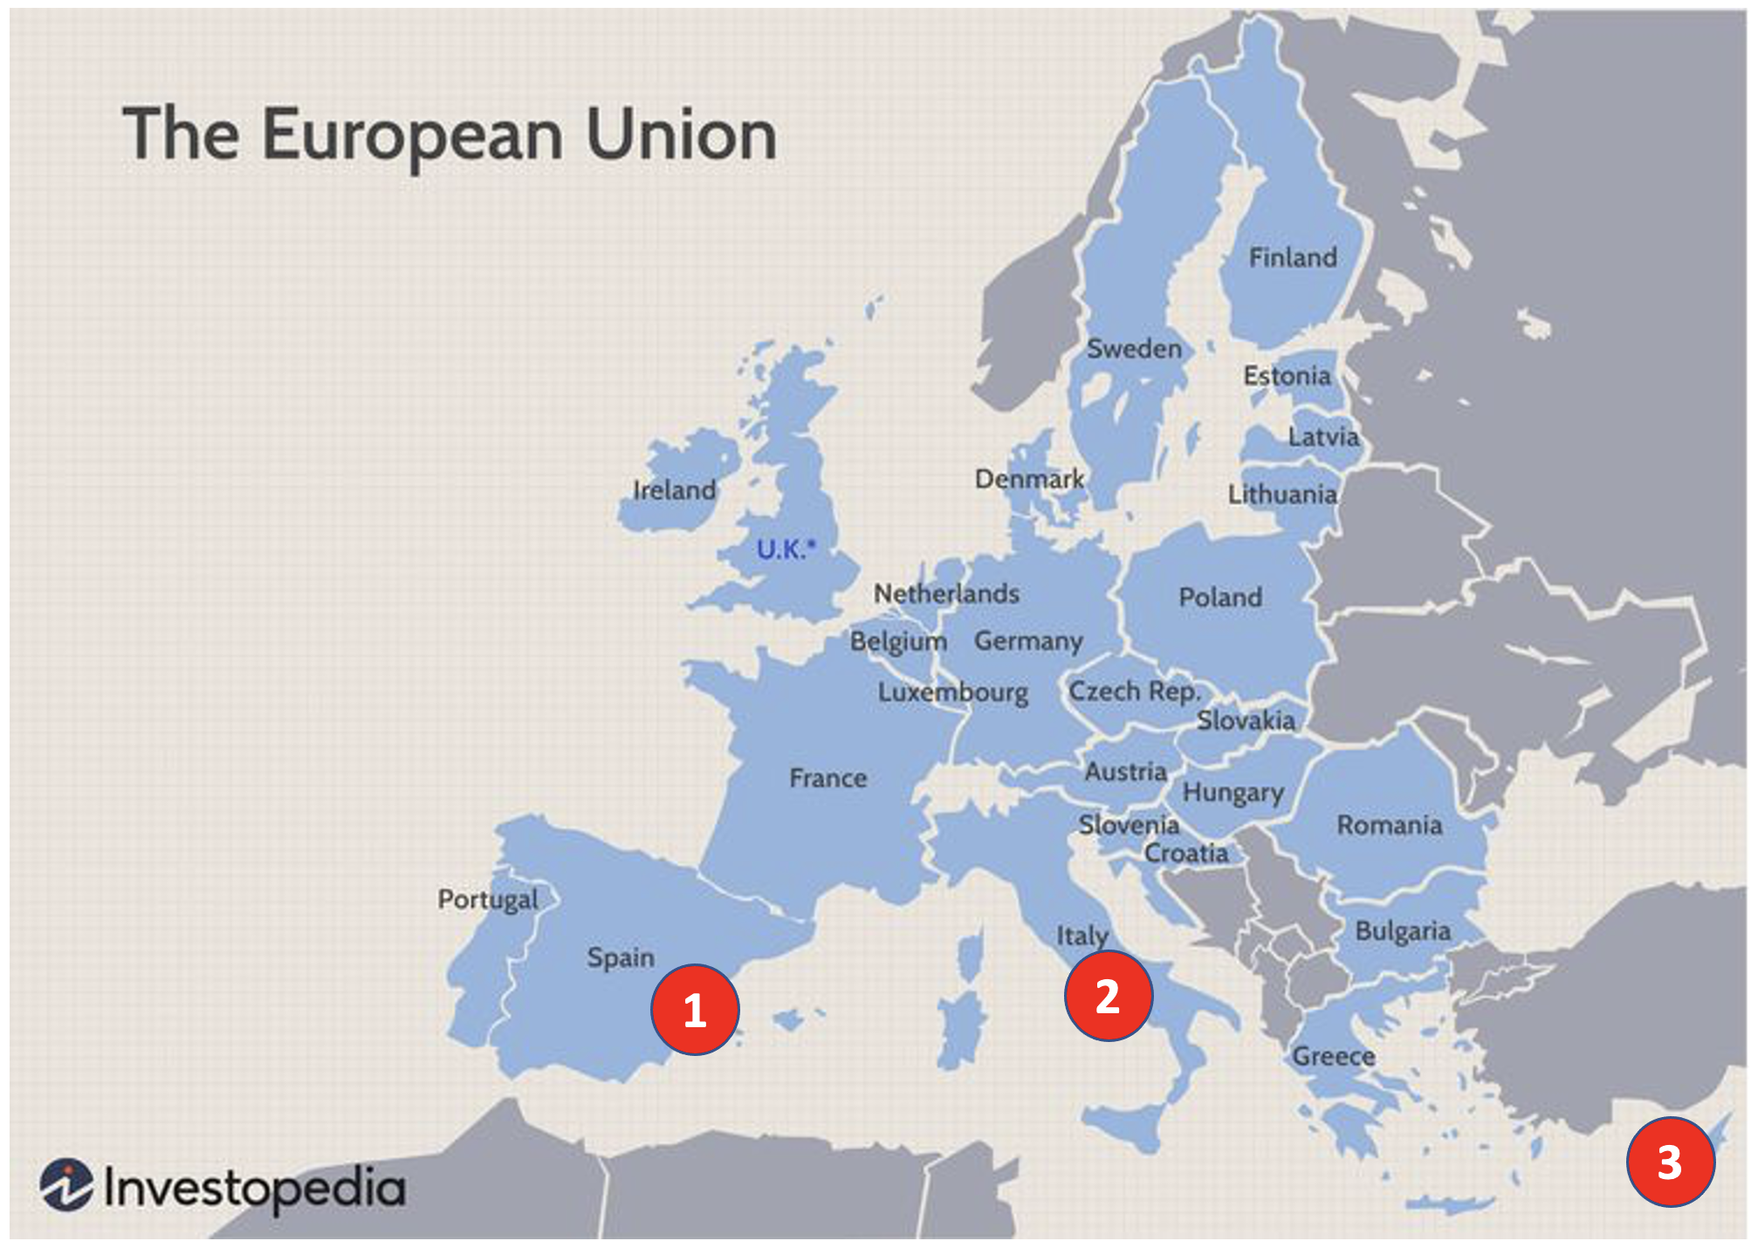

Slide 3
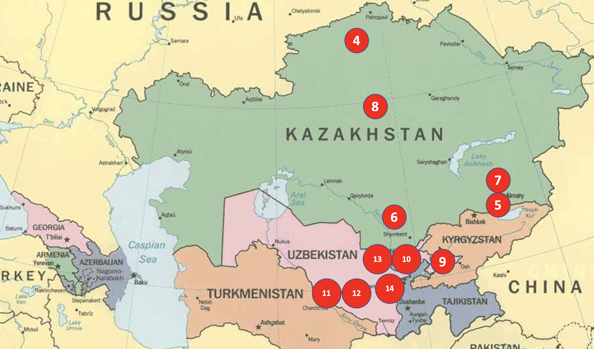

Slide 4
TIIAME-NRU
BINRM-TIIAME

Slide 5
Цели проекта
Разработка микроквалификаций и цифровых образовательных инструментов
по устойчивому управлению земельными ресурсами для внедрения
в университетах Центральной Азии (Казахстан и Узбекистан)

Slide 6
European Commission Consultation Group [2020]
Микроквалификация - это подтверждение результатов обучения, которые обучающийся приобрел в результате короткого периода обучения. Эти результаты обучения были оценены в соответствии с прозрачными стандартами.
Доказательство содержится в сертифицированном документе, в котором указаны имя владельца, достигнутые результаты обучения, метод оценки, наименование органа, выдавшего документ, уровень квалификационной рамки и количество освоенных кредитов
Микроквалификации могут быть объединены в более крупные квалификации. Они подкреплены гарантией качества в соответствии с согласованными стандартам

Slide 7
Доклад ЮНЕСКО
Микроквалификация - «запись о целенаправленных учебных достижениях, подтверждающих, что учащийся знает, понимает или может делать». Он также «включает оценку, основанную на четко определенных стандартах», «выдается надежным провайдером», «может также способствовать или дополнять другие микро- или макроквалификации путем признания предыдущего обучения» и «соответствует стандартам, требуемым соответствующим обеспечением качества»
ВЫСШЕЕ ОБРАЗОВАНИЕ В МИРЕ
Бюллетень «Независимого агентства по обеспечению качества в образовании» (IQAA)
№23, Астана, 2024

Slide 8
Об утверждении государственных общеобязательных стандартов высшего и послевузовского образования
9-1) микроквалификация – набор знаний, навыков и компетенций, полученный по завершению короткого периода обучения, позволяющий выполнять отдельные трудовые функции
Приказ Министра науки и высшего образования Республики Казахстан от 20 июля 2022 года № 2. Зарегистрирован в Министерстве юстиции Республики Казахстан 27 июля 2022 года № 28916

Slide 9
Разработка микроквалификации
Шаблон микроквалификации
Описание микроквалификации
учебная деятельность
(цикл)
обучающиеся
Репозитарий микроквалификаций
Присуждение микрокваликации
Javier Rodrigo-Ilarri
Universitat Politècnica de València
стейкхолдеры

Slide 10
Содержание шаблона микроквалификации
1. Фамилия и имя обучающегося
2. Название микроквалификации
3. Страна/регион
4. Орган, присуждающий степень
5. Дата выдачи
6. Трудоемкость (ECTS)
7. Уровень обучения (EQF и/или национальная рамка квалификаций; Международная рамка квалификаций Европейского образовательного пространства)

Slide 11
Содержание шаблона микроквалификации
8. Результаты обучения
9. Форма обучения (онлайн, офлайн или смешанная форма, волонтерство, опыт работы)
10. Пререквизиты
11. Тип оценивания (тестирование, портфолио, признание результатов предыдущего обучения и т. д.)
12. Контроль и проверка личности во время оценивания
13. Обеспечение качества микроквалификации
14. Варианты интеграции микроквалификации

Slide 12
Качественные показатели
Актуальность курсов микроквалификации в соответствии с требованиями и стандартами трудовых функций в отрасли/секторе
Стратегические цели и потребности рынка на местном / национальном / международном уровне
Качество и эффективность подходов и инструментов для сбора информации и данных
Участие в обучении и оценка пилотных курсов
Качество обратной связи, данных и конкретных комментариев и предложений, собранных в ходе пилотирования
Уровень удовлетворенности заинтересованных сторон, участвовавших в пилотировании
Применимость результатов (курсов и стратегий)
Устойчивость и применимость разработанных курсов

Slide 13
Риски
Неудовлетворительная коммуникация/сотрудничество в рамках консорциума
Превышение или неосвоение средств
Отсутствие единообразия/совместимости подходов к преподаванию/обучению в участвующих академических/образовательных учреждениях из-за различий в национальном законодательстве
Ограничения в сотрудничестве

Slide 14
Спасибо за внимание!
TIIAME-NRU
BINRM-TIIAME

